Slide 1



UBND QUẬN HẢI AN
TRƯỜNG TIỂU HỌC TRÀNG CÁT
NHIỆT LIỆT CHÀO MỪNG
CÁC THẦY CÔ VỀ DỰ TIẾT DẠY GIÁO VIÊN GIỎI CẤP THÀNH PHỐ
NĂM HỌC 2022 – 2023
MÔN TOÁN 3
Giáo viên: Giang Thị Minh
Sinh năm: 1993

Slide 2













CHƠI TRỐN TÌM
CÙNG BẠCH TUYẾT VÀ 7 CHÚ LÙN

Slide 3

LUẬT CHƠI
Các chú lùn đang trốn trong rừng. Công chúa Bạch Tuyết có nhiệm vụ đi tìm các chú lùn.
Muốn tìm được các chú lùn, Bạch Tuyết phải trả lời đúng các phép tính mà trò chơi đưa ra.

Slide 4

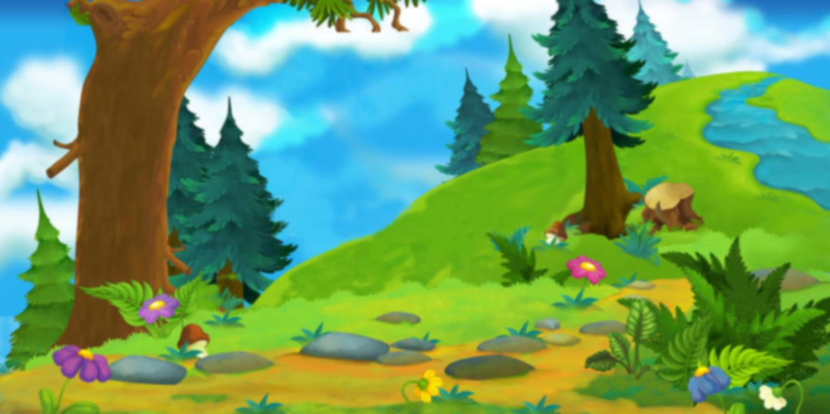





2
4
0
1
3
6
7
9
10
5
14
Hết giờ
x
2
18
A. Đúng
B. Sai

Slide 5



2
23
4
0
1
3
6
7
9
10
5
Hết giờ
x
3
69
A. Đúng
B. Sai

Slide 6



2
4
0
1
3
6
7
9
10
5
22
Hết giờ
x
4
88
A. Đúng
B. Sai

Slide 8
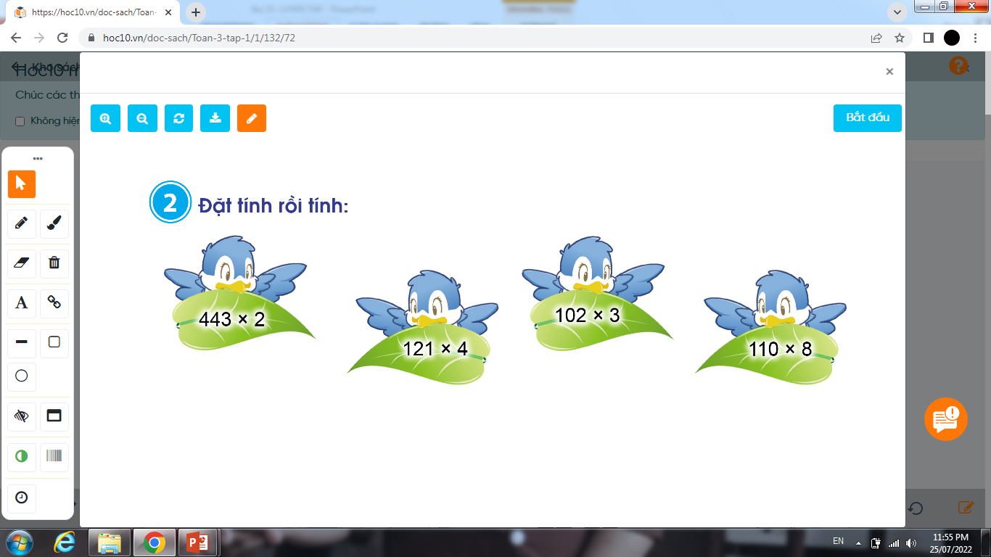

Slide 9






















Slide 10

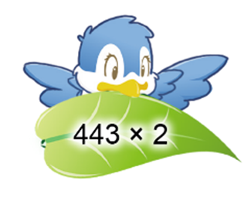

Nêu cách đặt tính
443
x
2
8
8
6

Slide 11
Hãy đối chiếu và kiểm tra
121
x
4
484

Slide 12

Nêu cách tính
102
x
3
3
0
6

Slide 13

Đặt tính rồi tính
110
x
8
8
8
0

Slide 14

Chúc mừng em đã nhận được ngôi sao may mắn

Slide 15

Chúc mừng em đã nhận được 1 tràng vỗ tay

Slide 17



Tính nhẩm (theo mẫu):
Mẫu: 300 x 2 = ?
3 trăm x 2 = 6 trăm
Vậy 300 x 2 = 600

Slide 18
Tính nhẩm (theo mẫu):
Mẫu: 300 x 2 = ?
3 trăm x 2 = 6 trăm
Vậy 300 x 2 = 600
3
2
6

Slide 20


Tìm nhà
cho thỏ
Hết giờ
Bắt đầu
9
10
6
5
7
8
3
1
4
2
0

Slide 21
Tính nhẩm (theo mẫu):
200 x 4 = 800 300 x 3 = 900
100 x 8 = 800 400 x 2 = 800

Slide 23

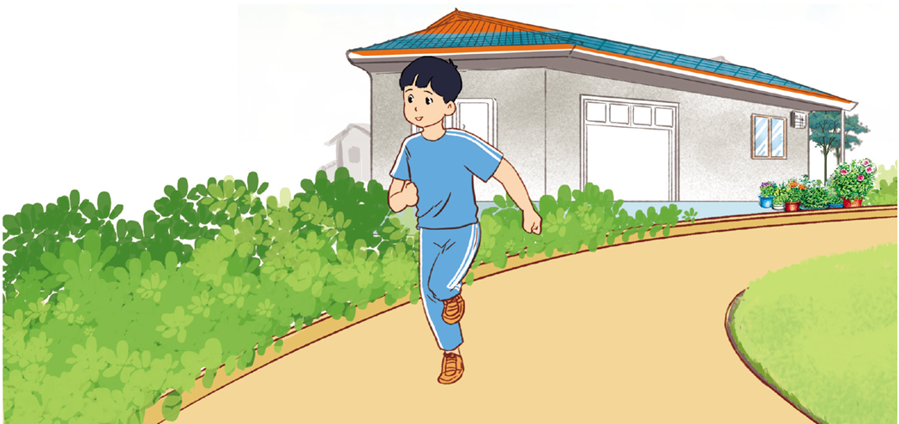
Quãng đường vòng quanh một sân tập thể dục dài khoảng 320 m, Đức đã chạy 3 vòng. Hỏi Đức đã chạy được bao nhiêu mét?

Slide 25


